Slide 1

Архитектура CRM системы
Анастасия грицькова
12.2022

Slide 2
Вводные данные:
Имеется система CRM для телекоммуникационной компании с количеством операторов в 100 человек.
CRM состоит из:
● Клиентов (физические и юридические лица)
● Заказов (заказы на услуги, предоставляемые компанией клиенту)
● Обращений (обращения в техническую поддержку)
● Менеджера задач (Kanban-доска для отработки обращений, содержит доски, задачи, витрину с динамическими фильтрами)

Slide 3
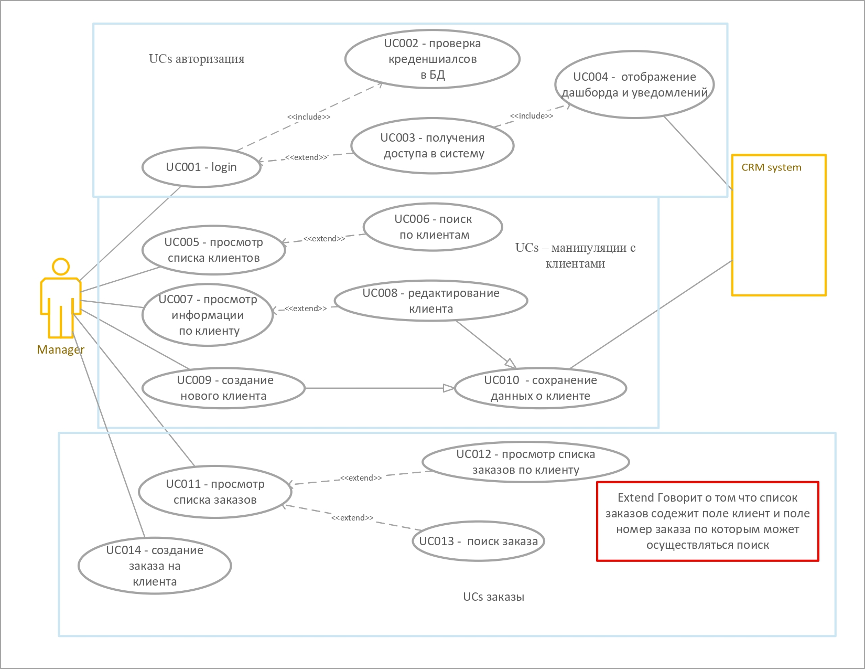
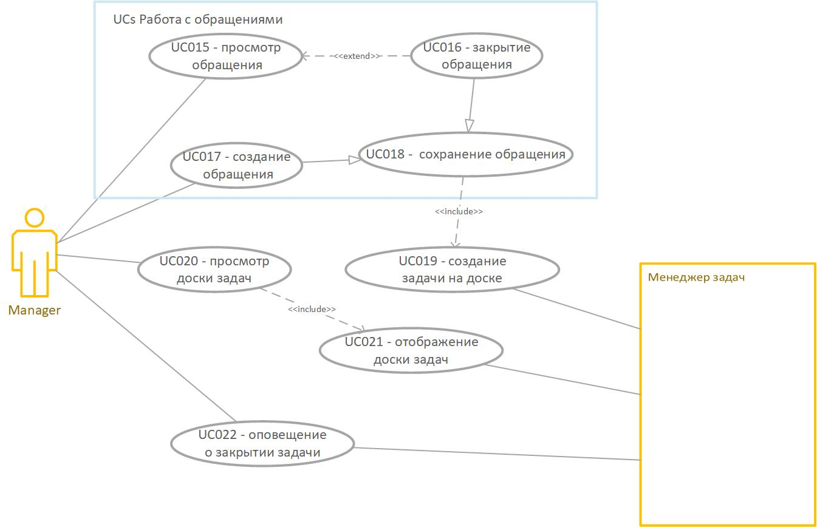
Use-case diagram

Slide 4
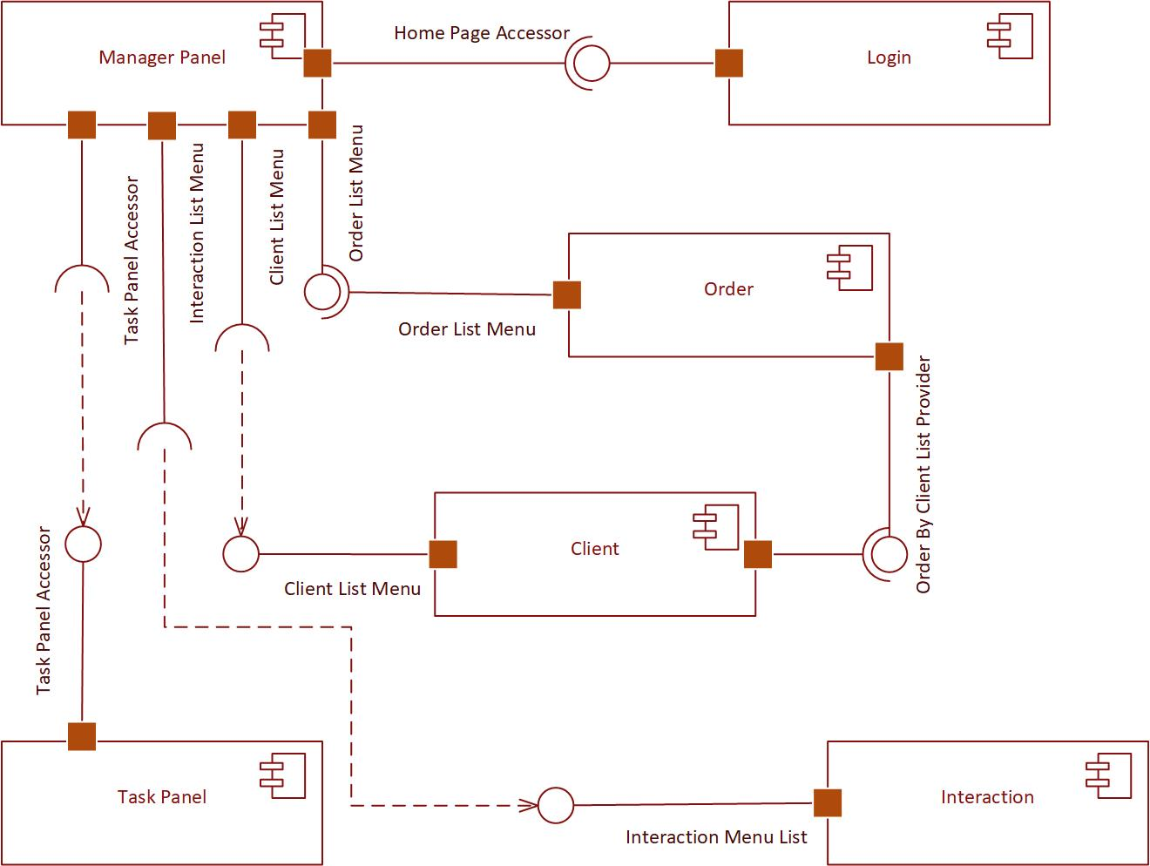
Component diagram
General

Slide 5
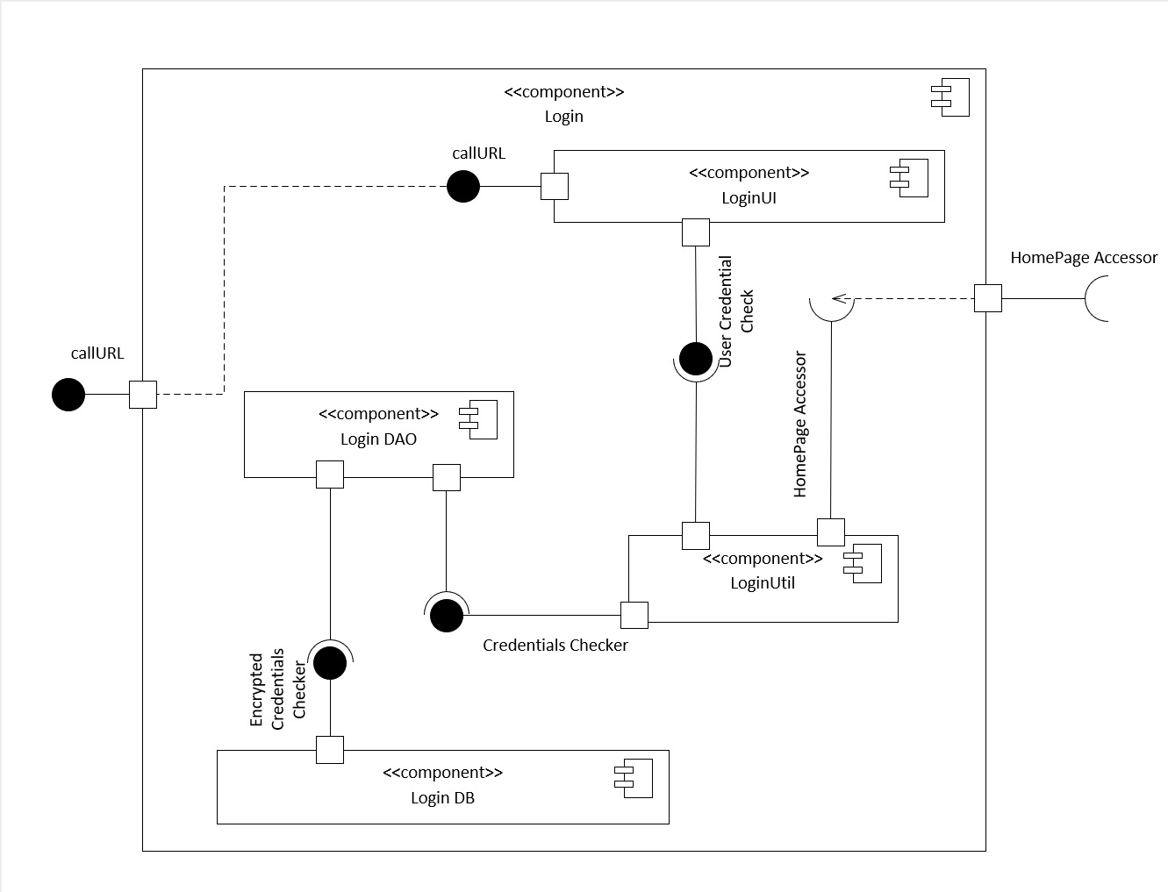

Slide 6
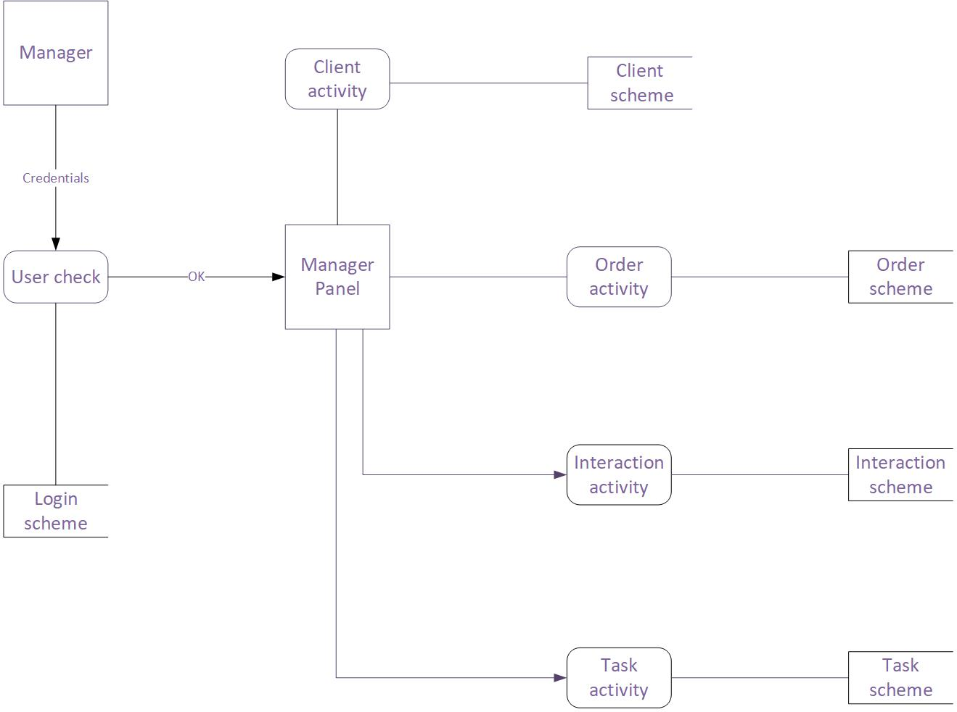
Data flow diagram

Slide 7
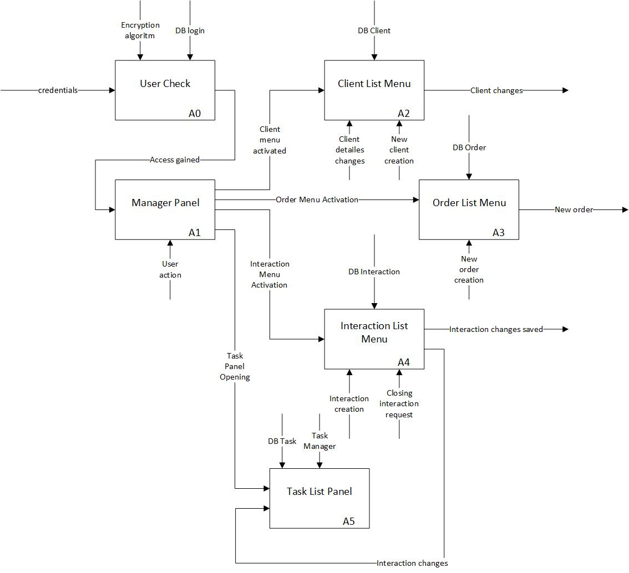
IDEF0
Level 0, general

Slide 8
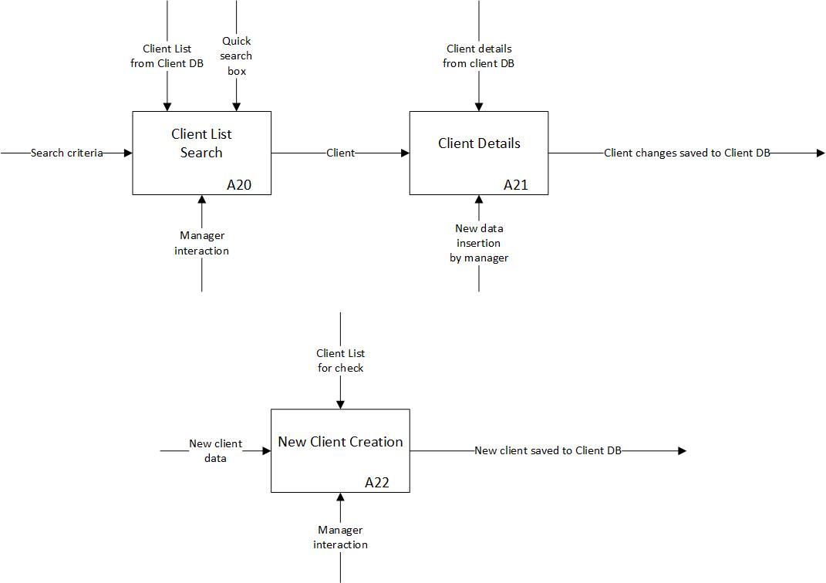
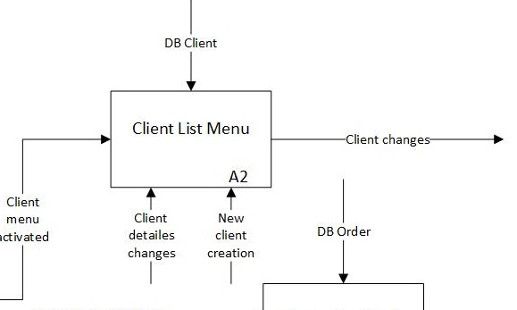
IDEF0
Level 1, A2

Slide 9
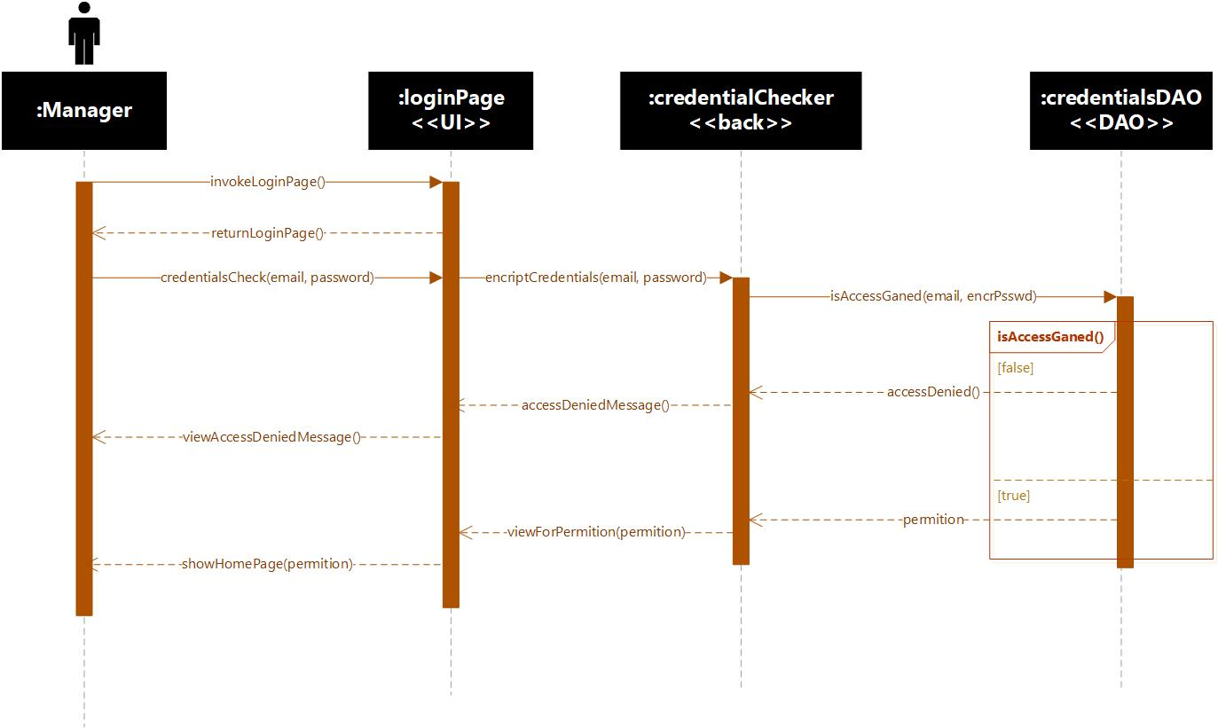
Sequence diagrams

Slide 10
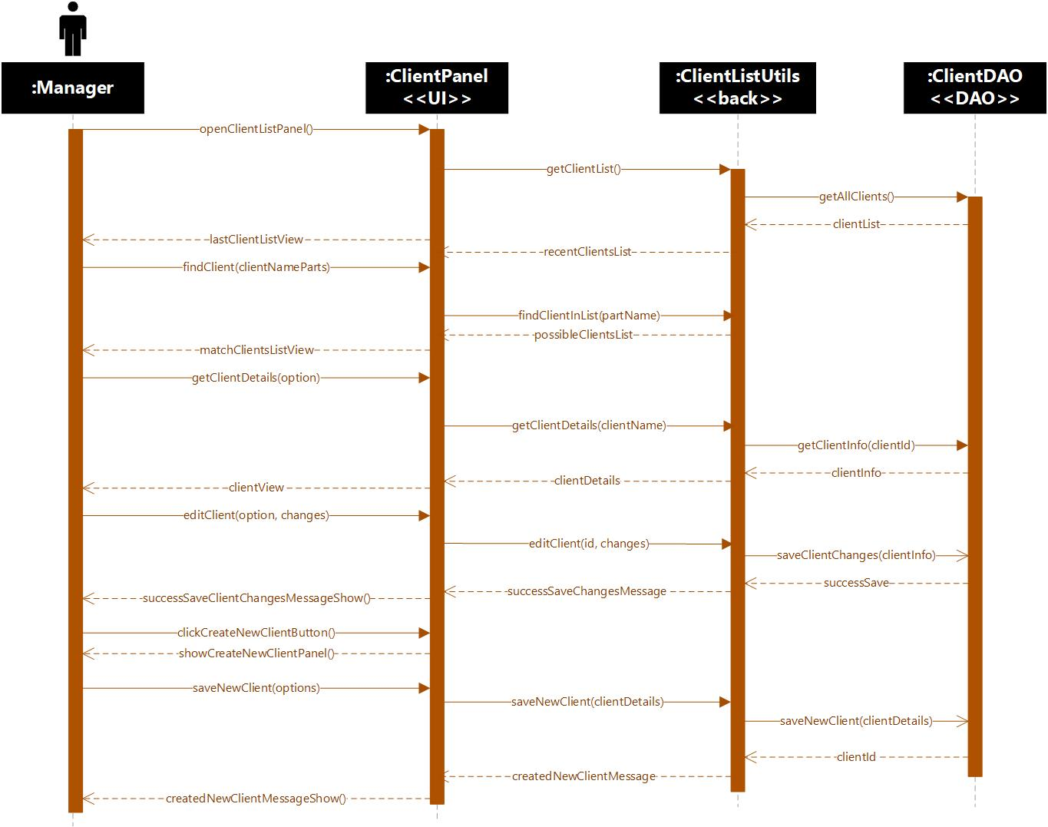

Slide 11
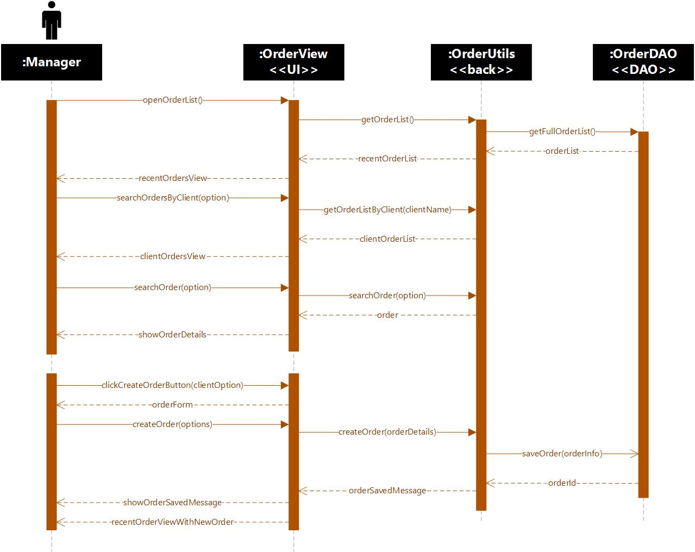

Slide 12
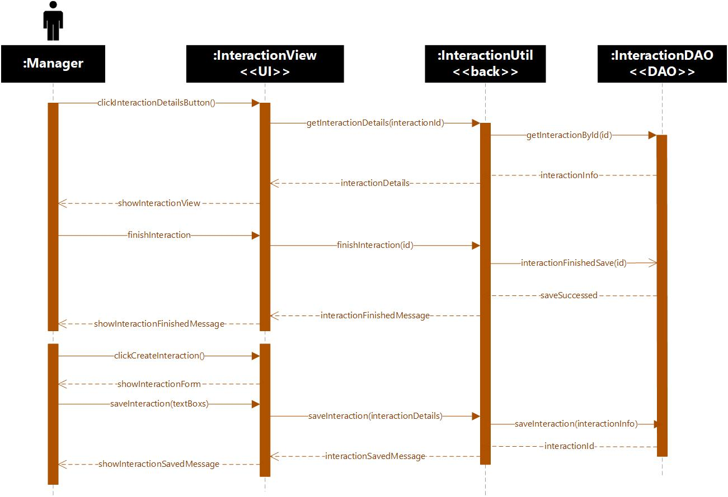

Slide 13
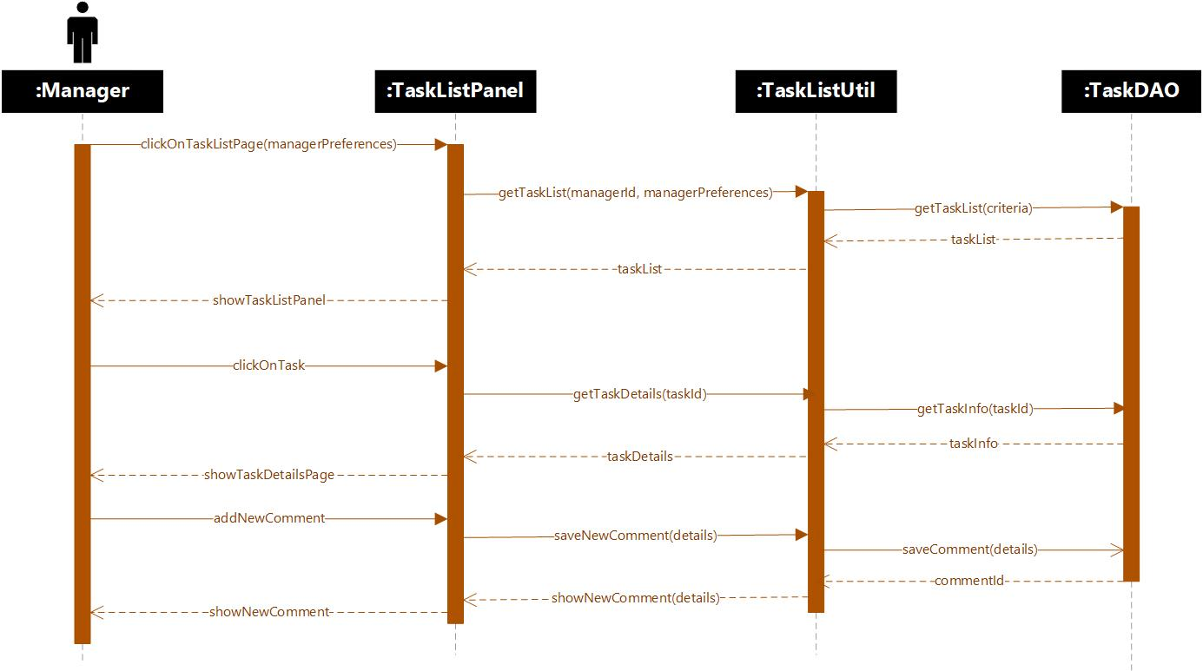

Slide 14
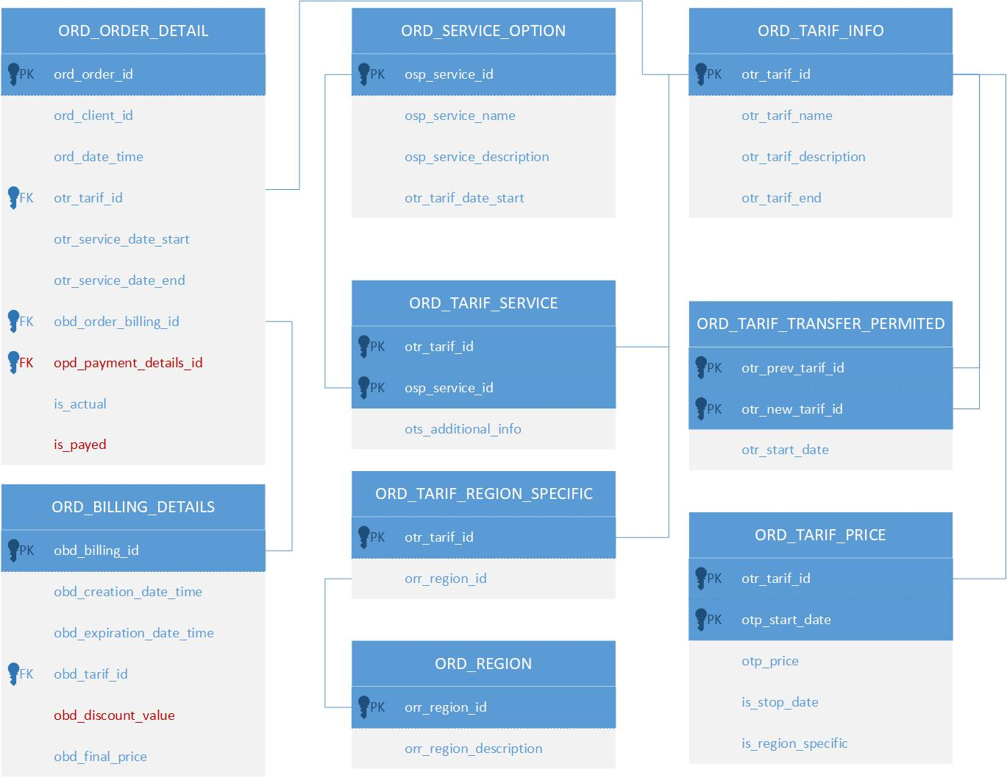
DB logical EDR
LOGIN DB:
login scheme
settings scheme
ORDER DB:
ORDER SCHEME
PAYMENT SCHEME
INTERACTION DB
TASK DB

Slide 15
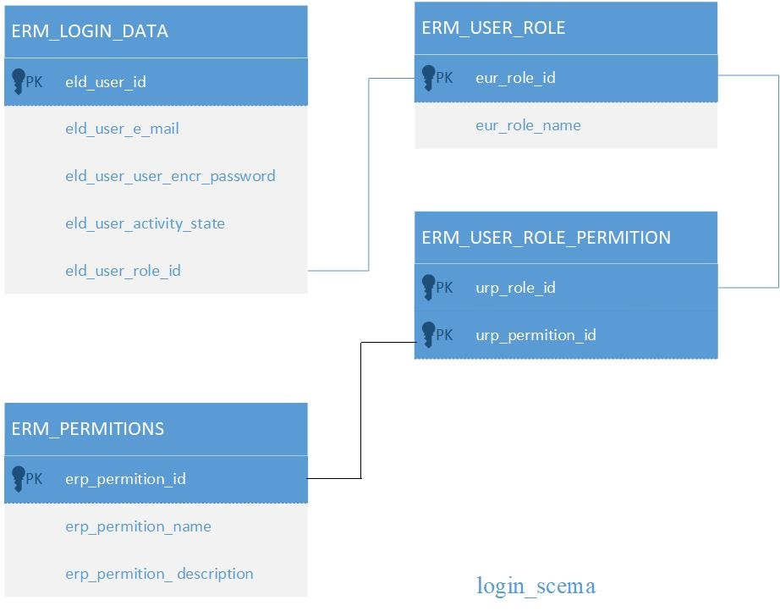
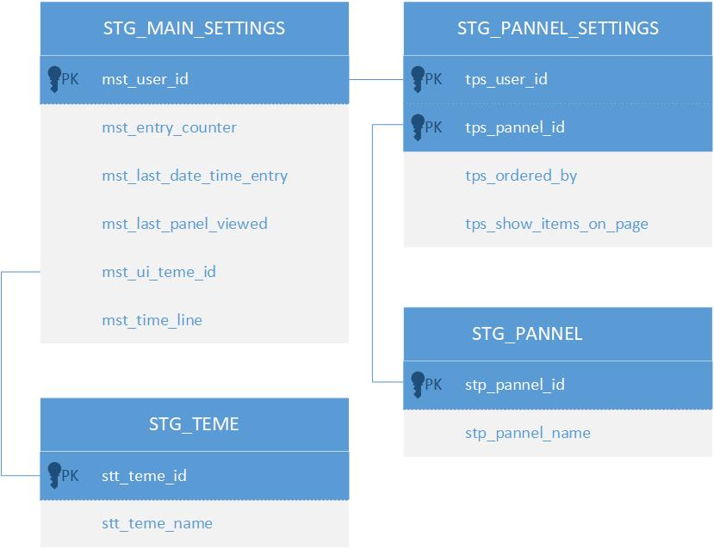
Login DB has login scheme and user settings

Slide 16
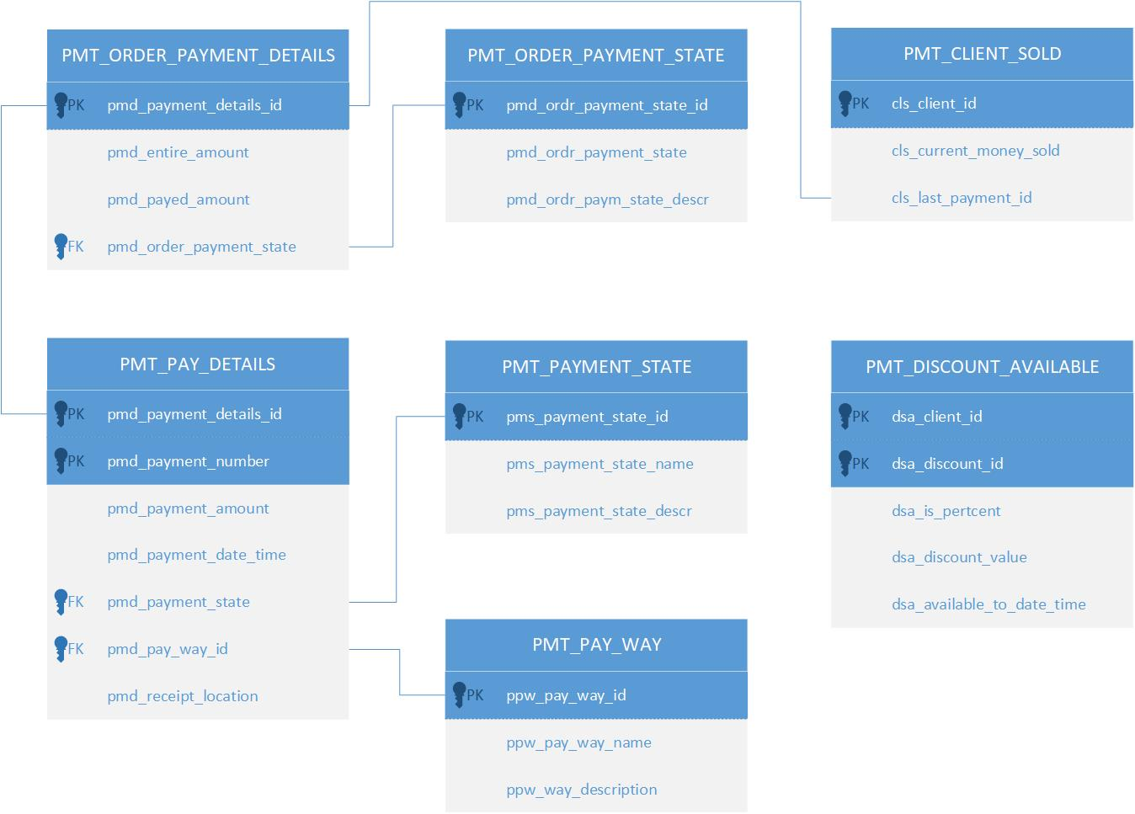

Slide 17
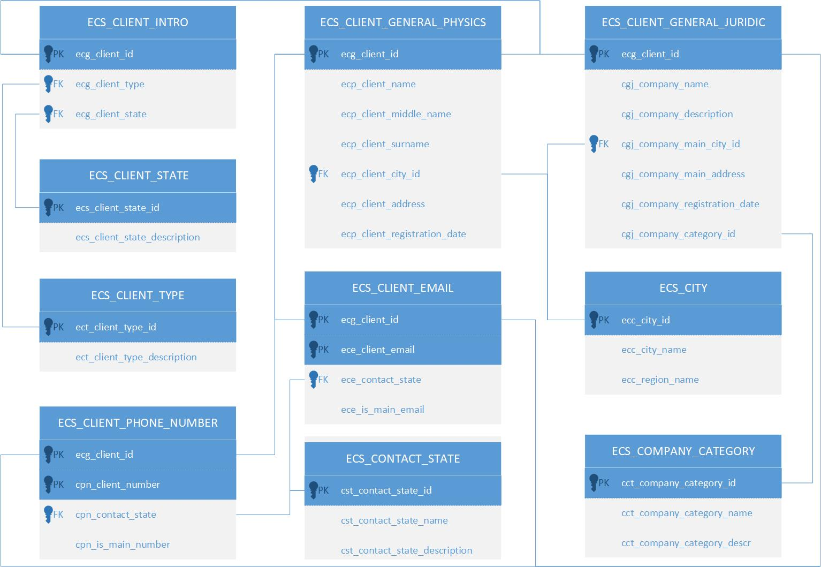

Slide 18
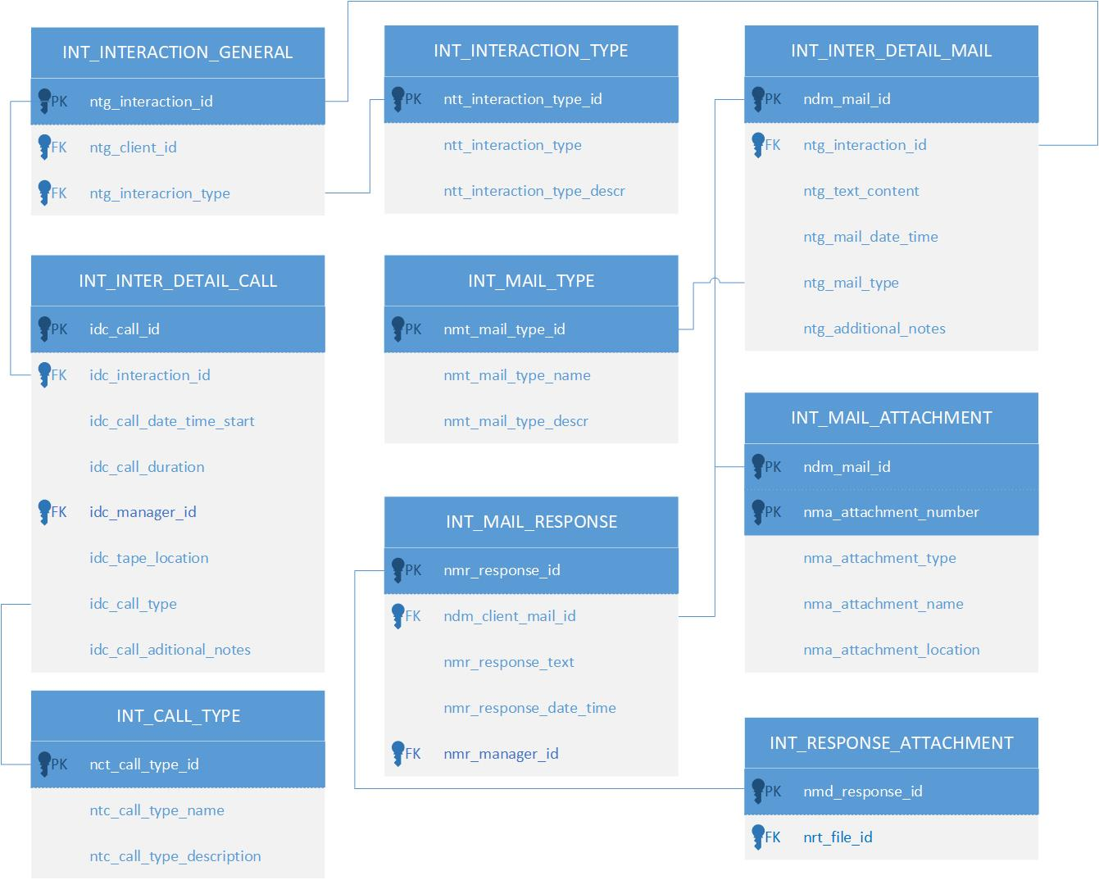

Slide 19
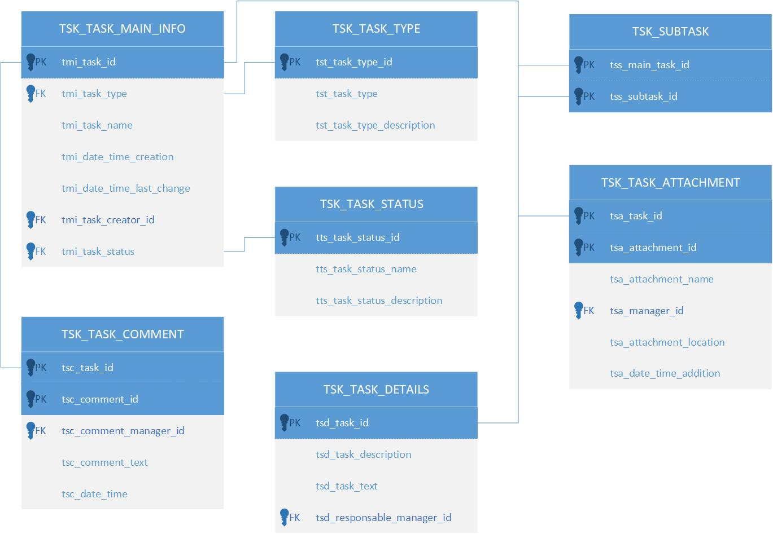

Slide 20
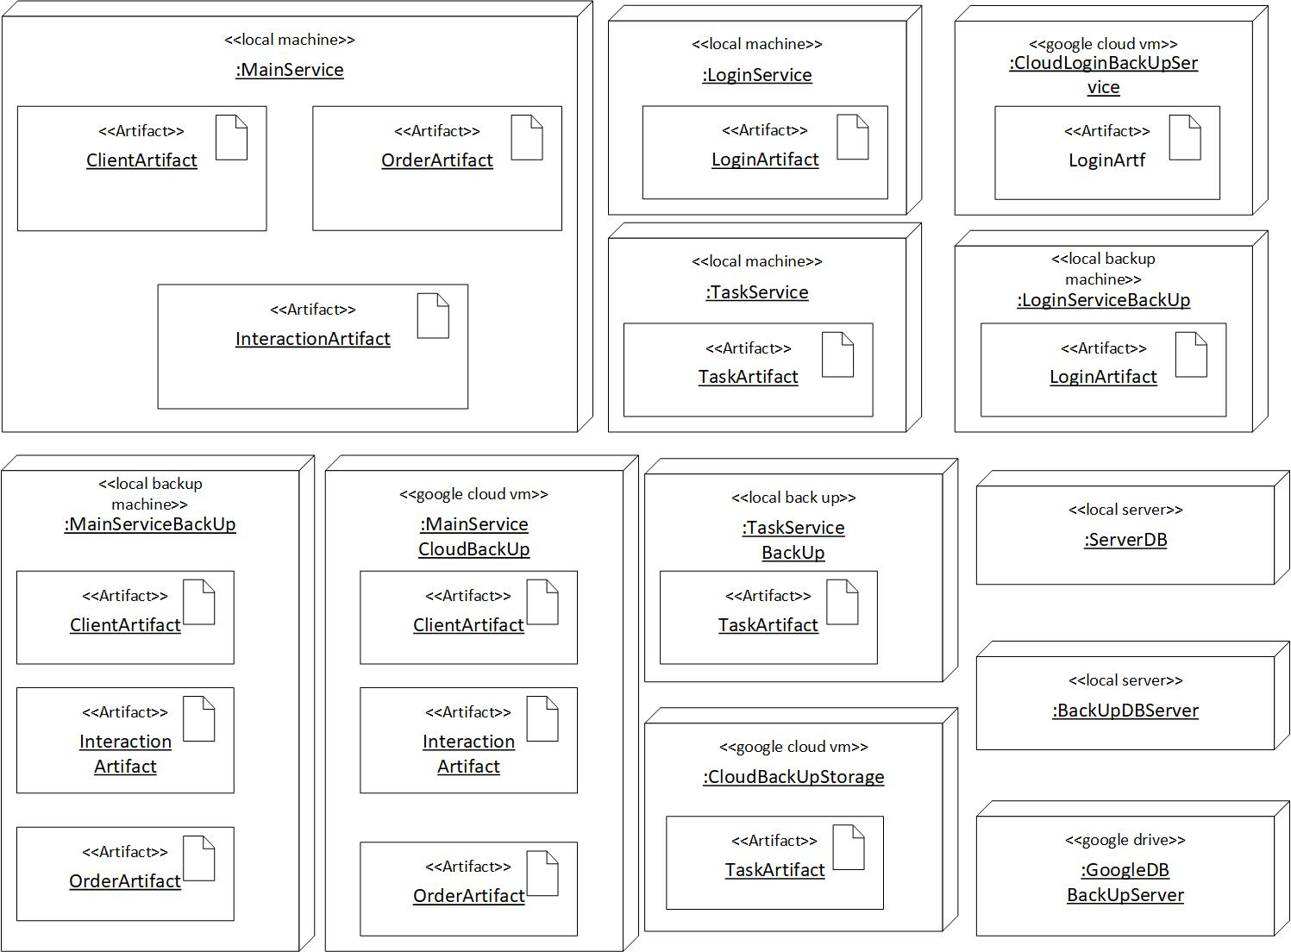
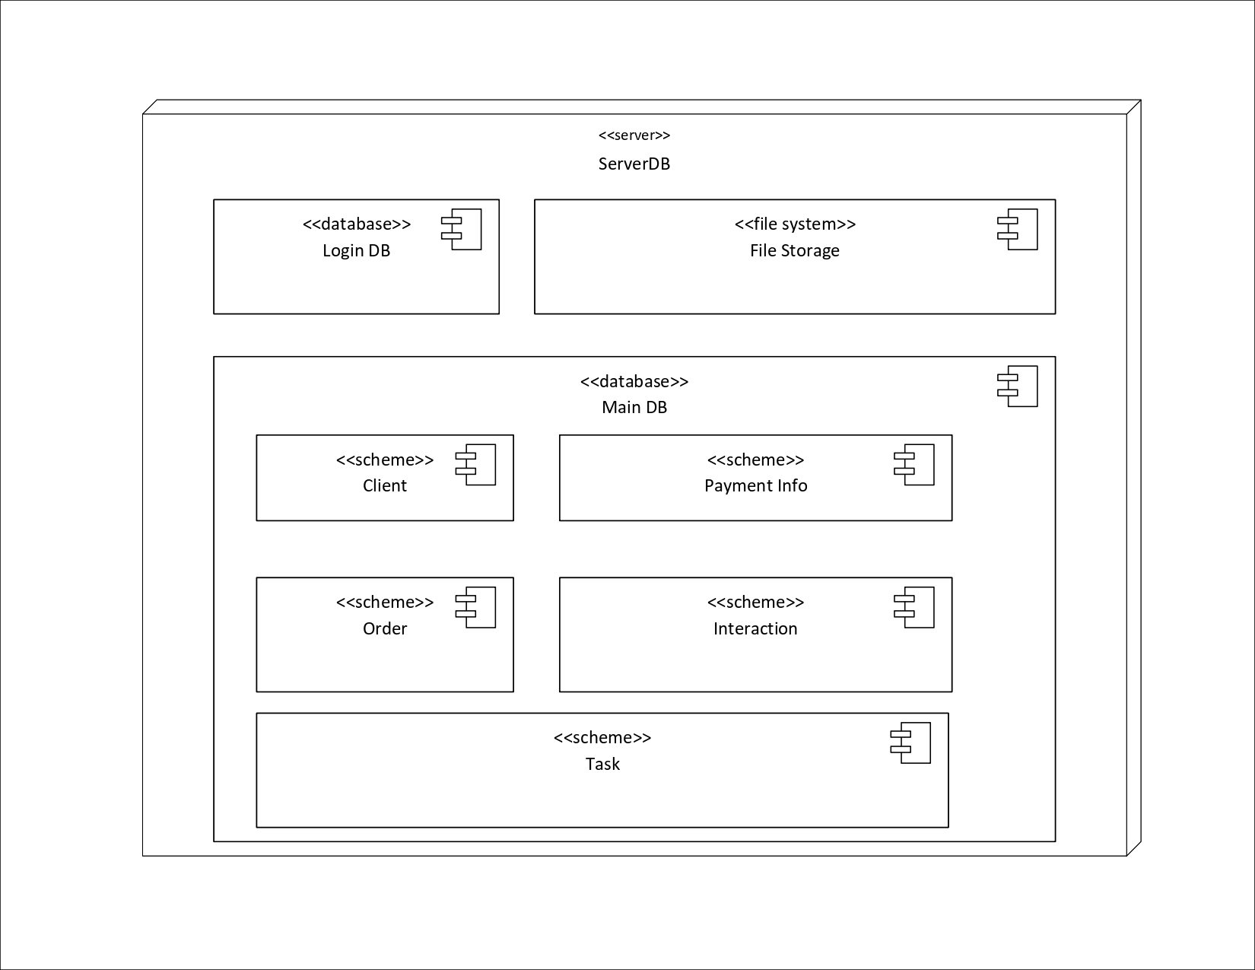
Deployment diagram: general, db

Slide 21
Основные цифры
2 месяца MVP +2 месяца на доработку
Через 4 месяца полный отказ от легаси! поддержка и выпуск обновленной версии каждые 2 месяца
1 архитектор 2 миддл+ бэк 1 джун фронт/фулл 1 миддл фулл 1 дизайнер
Спринты по 3 недели на разработку + 1 неделя на тестирование
222 000 $ общая сумма 4 месяца разработки + 5 лет поддержки

Slide 22
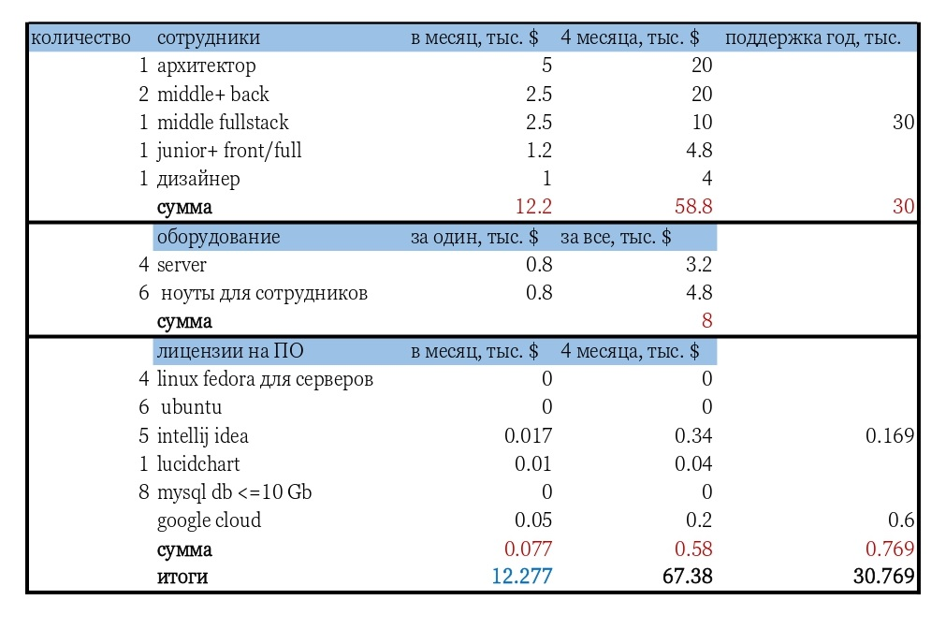
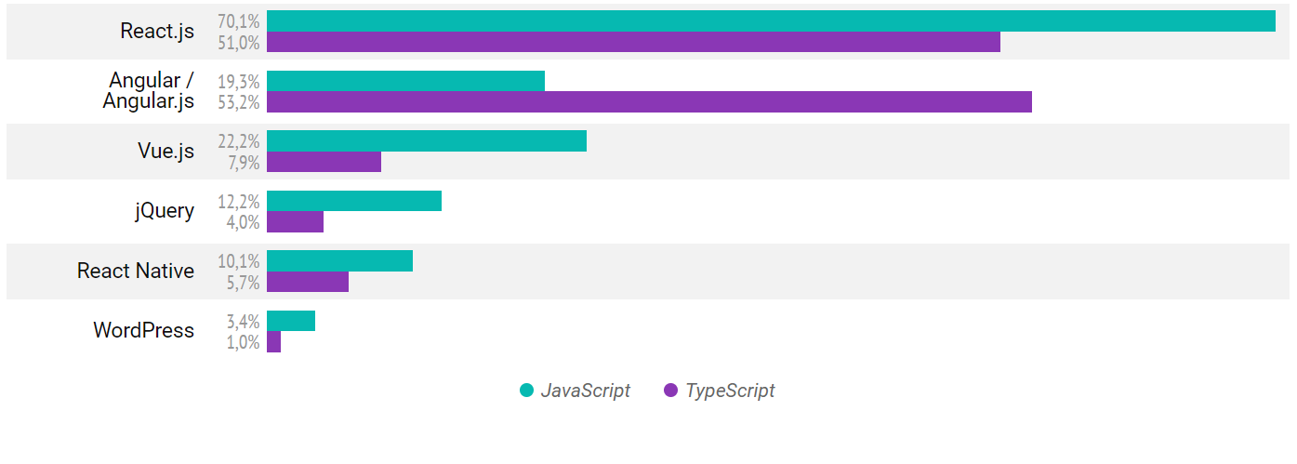
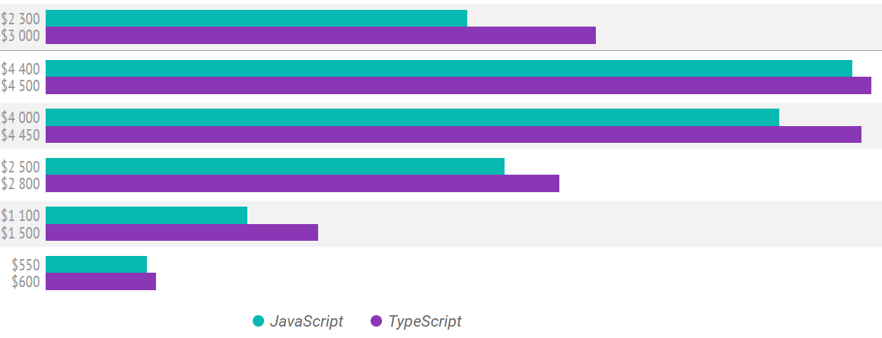
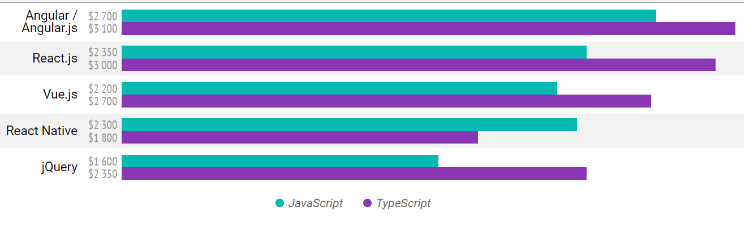
Оценка стоимости

Slide 23
Можем ещё предложить:
Time-tracing система для отслеживания работы менеджеров
Система внутреннего начисления бонусов сотрудникам
Месенджер с привязкой к CRM системе: возможность перетаскивать задачи, комментарии прямиком в мессенджер
Плагин статистики по задачам, клиентам, сервисам и менеджерам

